Slide 1
Урок русского языка во 2 классе по УМК «Школа 2100».
Правописание парных согласных на конце слова. Урок посвящен 70-ю ВОВ.
Мельникова
Надежда Юрьевна
ГБОУ гимназия-интернат №664
г. Санкт-Петербурга
2015 г.

Slide 2
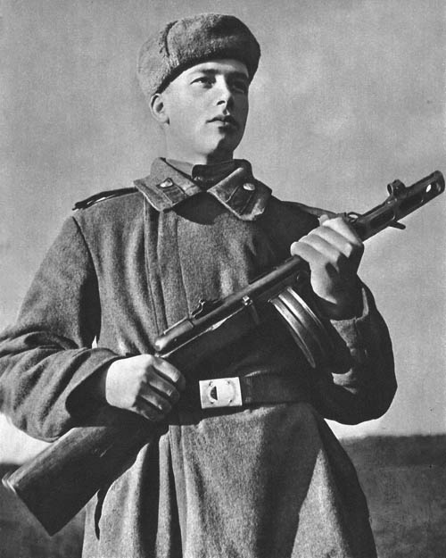
Солдат

Slide 3
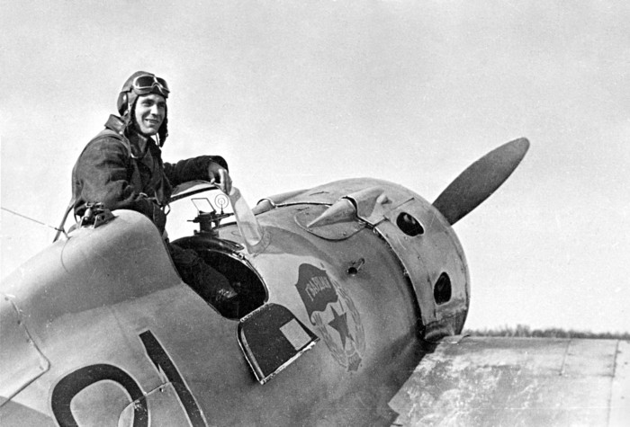
Лётчик

Slide 4
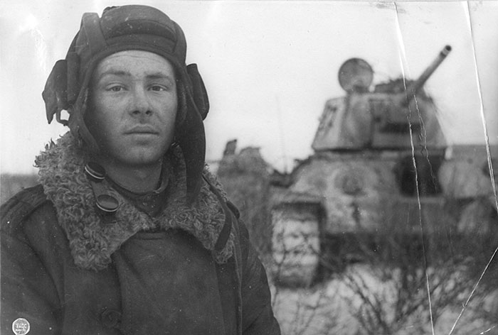
Танкист

Slide 5
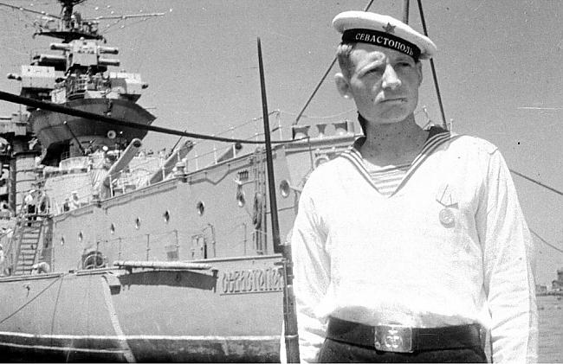
Матрос

Slide 6
будет на площади парад девятого мая
Девятого мая на площади будет парад.

Slide 7
Отрят солдад гордо несут флак.

Slide 8
Отряд солдат гордо несут флаг.

Slide 9
Вечная память героям Великой Отечественной войны

